Slide 1




«راز های رنگی دیجیتال»
« فائزه لوخی »

Slide 2




تکنیک های ترکیب رنگ هاو انواع آنها:
خلاصه داستان از این قراره:
تصور کن می‌خواهیم یه نقاشی دیجیتالی بکشیم. کدهای مثله سه تا قوطی رنگ قرمز، سبز و آبی هستن که هر کدوم رو به میزانی که نیاز داریم قاطی می‌کنیم تا به رنگ دلخواه برسیم.
حالا همون ترکیب رنگی ماست ولی با یه چاشنی شفافیت، مثله اضافه کردن کمی آب به رنگ تا از شفافیتش لذت ببریم.
اما، به جای این‌که با قوطی‌های رنگ و آب بازی کنیم، یه کد شش رقمی به ما میده که همون رنگ دلخواه رو برامون جادو کنه؛ یا به قول خودمون جمع و جور و راحت!
RGB
RGBA
HEX

Slide 3

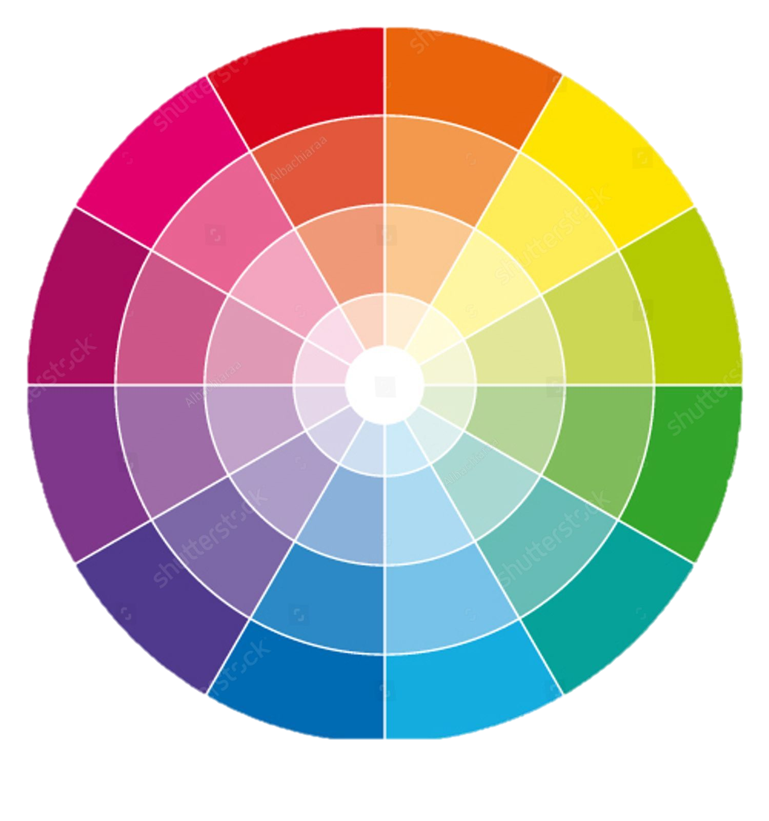
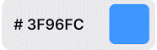
انواع رنگ‌ها:
:RGB
است.رنگ ها با ترکیب این سه رنگ ایجاد می شوند.Red, Green, Blueمخفف
هر رنگ با سه مقدار عددی بین ۰ تا ۲۵۵ مشخص می‌شود. مثلاً:
برای رنگ قرمز استفاده می شود. (255, 0, 0)
وروش ساده و سریعی برای تجسم رنگ‌هاست.
:RGBA
است به اضافه یک مقدار آلفا که شفافیت رنگ را تعیین می کند.RGBهمان
به عنوان مثال:
برای رنگ قرمز با شفافیت50% استفاده می شود. (255, 0, 0, 0.5)
مقدار آلفا می‌تواند بین ۰ (کاملاً شفاف) تا ۱ (کاملاً نامرئی) باشد.
به طراحان اجازه می‌دهد تا از شفافیت بیش‌تری برخوردار باشند و جلوه‌های بصری جالب‌تری ایجاد کنند.
:HEX
یک فرمت شناخته شده برای نمایش رنگ‌ها در وب است که با علامت "#" آغاز می‌شود )#FF5733و شامل شش رقم هگزادسیمال است (مثلاً:
این کد به سه بخش تقسیم می‌شود: دو رقم اول برای رنگ قرمز، دو رقم دوم برای رنگ سبز و دو رقم سوم برای رنگ آبی.
ساده و مختصر است و به خوبی در استفاده می‌شود.
CSS و HTML

Slide 4



تفاوت ها:
HEX | RGBA | RGB | ویژگی
شش رقم هگزادسیمال | RGB سه عدد + آلفا | RGB سه عدد | نوع
ندارد | دارد | ندارد | شفافیت
#FF0000 | rgba(255,0,0,0.5) | rgb(255,0,0) | نحوه استفاده
تفاوت‌های کلیدی:
کد از نماد هگزادسیمال استفاده می‌کند، در حالی که از عددهای اعشاری برای شفافیت استفاده می‌کند.
برای رنگ‌هایی که شفافیت لازم نیست، ایده‌آل است، در حالی که برای مواقعی که شفافیت مهم است، مناسب‌تر است.
RGBA
HEX
RGBA
تکنیک‌های ترکیب رنگ‌ها در دنیای وب:
1. ترکیب رنگ‌های هم‌جواری:
استفاده از رنگ‌هایی که در چرخه رنگ در کنار هم قرار دارند. این تکنیک برای ایجاد یک طرح رنگی متعادل و دلنشین کمک می‌کند.

Slide 5


2. ترکیب مکمل:
انتخاب رنگ‌هایی که در چرخه رنگ مقابل یکدیگر قرار دارند، برای ایجاد کنتراست بالا و جلب توجه.
3. ترکیب آنگل و دل‌خواه:
RGB یا HEX
ایجاد رنگ‌هایی که با استفاده از ترکیب رنگ‌های مختلف از تولید می‌شوند. این روش به طراحان این امکان را می‌دهد تا با استفاده از نرم‌افزارهای طراحی، رنگ‌های منحصر به فرد بسازند.
4. استفاده از شفافیت:
با استفاده از می‌توانید رنگ‌ها را با یکدیگر ترکیب کنید با لحاظ کردن شفافیت، که برای ایجاد اثرات لایه‌ای کاربردی است.
RGBA
و شیب‌های رنگ : Gradient ۵.
استفاده از ترکیب تدریجی رنگ‌ها با استفاده از ، برای ایجاد پس‌زمینه‌ها و جلوه‌های بصری جذاب بسیار کمک کننده است.
CSS

